Slide 1
Εκεί που φύτρωνε φλισκούνι

Slide 2
κι άγρια μέντα
φλισκούνι=άγρια μέντα χρησιμοποιούσαν για την αντιμετώπιση του κρυολογήματος, του βήχα, της αϋπνίας και του πονόλαιμου.

Slide 3
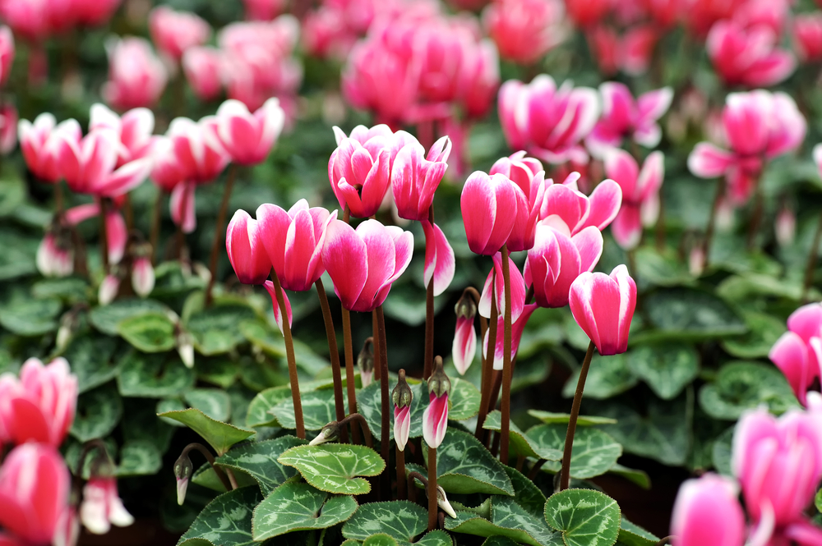
κι έβγαζε η γη το πρώτο της κυκλάμινο

Slide 4
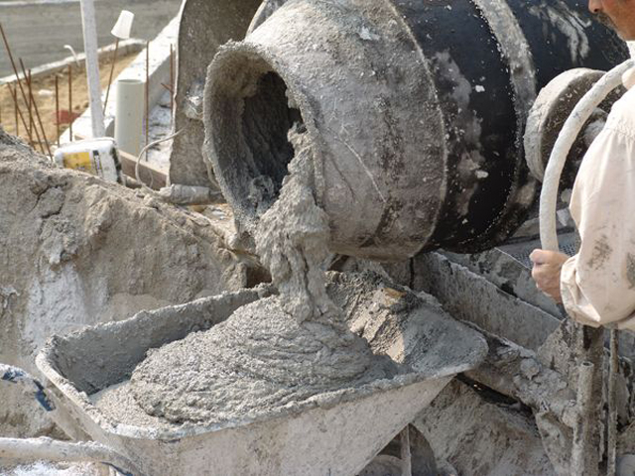
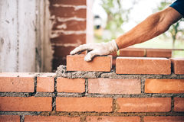
τώρα χωριάτες παζαρεύουν τα τσιμέντα

Slide 5
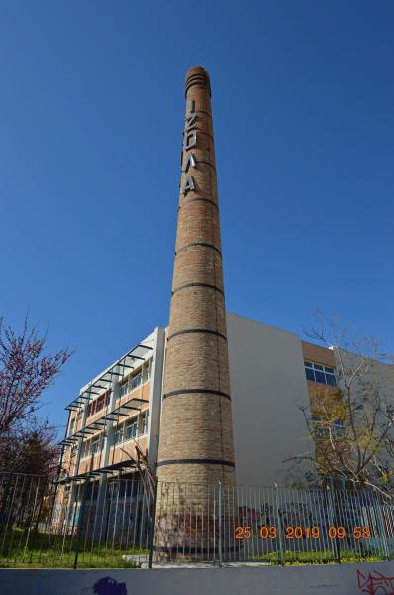
και τα πουλιά πέφτουν νεκρά στην υψικάμινο.

Slide 6
Κοιμήσου Περσεφόνη στην αγκαλιά της γης, στου κόσμου το μπαλκόνι ποτέ μην ξαναβγείς.

